Slide 1

الخامسة

Slide 2






تعيين تلميذ(ة) للإجابة
توجيهات و شرح التعليمات
عرض فيديو
المرور بين الصفوف للمساعدة و تصحيح الإنجازات
عمل في ثنائيات
نهاية الشريط، المرور إلى الشريحة الموالية

Slide 3

تنظيم حصص الأسبوع
اليوم 4 -
اليوم1 -
نشاط اعتيادي (10)د
إملاء (30)د
إنتاج كتابي – الحصة1 (30)د
نشاط اعتيادي (10)د
معجم (30)د
استماع وتحدث . (30)د
اليوم 5 -
اليوم2 -
نشاط اعتيادي (10)د
قراءة : الحصة -4- (30)د
إنتاج كتابي الحصة 2 (30)د
نشاط اعتيادي (10)
قراءة : الحصة -1- 30 د
قراءة الحصة -2- 30 د
اليوم 6 -
اليوم 3 -
مراجعة وتوليف (30)د
دعم (40)د.
نشاط اعتيادي (10)د
قراءة : الحصة -3- (30)د
صرف وتحويل . (30)د

Slide 4





هيكلة حصة اليوم
- 01 مراجعة وتوليف
تكنولوجيا استكشاف الفضاء .
2- دعم .
تثبيت التعلمات ومعالجة التعثرات.

Slide 5

عند نهاية الحصة
على الأقل 80% من المتعلمين سيكونون قادرين على:
فهم نص " تكنولوجيا استكشاف الفضاء " واستثماره لغويا.
تثبيت تعلماتهم ومعالجة تعثراتهم.

Slide 6

مرحبا بكم، سنبدأ حصة اللغة العربية.
اختتام الحصة
دعم
مراجعة وتوليف

Slide 7

مراجعة وتوليف
تكنولوجيا استكشاف الفضاء
شكل النص
فهم واستثمار النص.

Slide 8

ضعوا الكراسة والدفتر واللوحة في القمطر.
اختتام الحصة
دعم
مراجعة وتوليف

Slide 9
في حصة اليوم، ستشكلون جملا من نص ثم تستثمرونه لغويا بعد فهم مضامينه.
اختتام الحصة
دعم
مراجعة وتوليف
سَأَشْكُلُ جُمَلاً مِنْ نَصٍّ ثُمَّ أَسْتَثْمِرُ مَضامينَهُ.

Slide 10

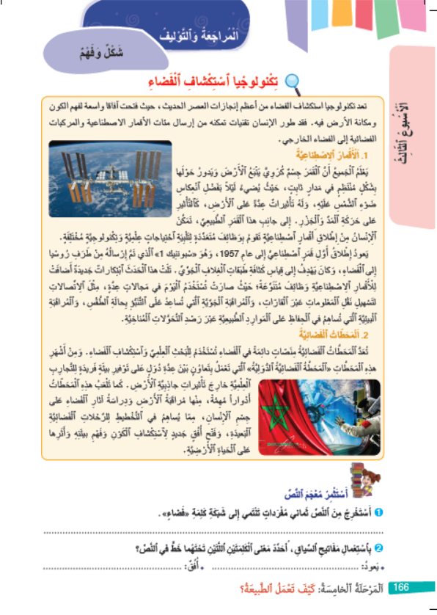
خذوا كراساتكم، الصفحة 166. اقرؤوا النص قراءة صامتة.
اختتام الحصة
دعم
مراجعة وتوليف

Slide 11

اشكلوا الفقرة الأولى من النص. (سأسجلها على السبورة استعدادا للتصحيح.)
اختتام الحصة
دعم
مراجعة وتوليف

Slide 12
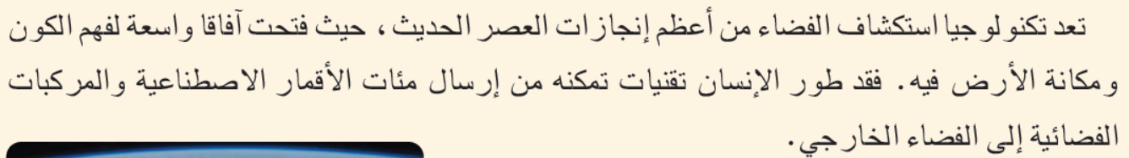
من يقوم إلى السبورة لشكل الجملة الأولى؟ (مناقشة الجواب قبل الانتقال إلى الجملة الموالية.)
اختتام الحصة
دعم
مراجعة وتوليف

Slide 13
صححوا أخطاءكم.
اختتام الحصة
دعم
مراجعة وتوليف
تُعَدُّ تِكْنولوجْيا ٱسْتِكْشافِ ٱلْفَضاءِ مِنْ أَعْظَمِ إِنْجازاتِ ٱلْعَصْرِ ٱلْحَديثِ، حَيْثُ فَتَحَتْ آفاقاً واسِعَةً لِفَهْمِ ٱلْكَوْنِ وَمَكانَةِ ٱلْأَرْضِ فيهِ. فَقَدْ طَوَّرَ ٱلْإِنْسانُ تِقْنِياتٍ تُمَكِّنُهُ مِنْ إِرْسالِ مِئاتِ ٱلْأَقْمارِ ٱلِاصْطِناعِيَّةِ وَٱلْمَرْكَباتِ ٱلْفَضائِيَّةِ إِلى ٱلْفَضاءِ ٱلْخارِجِيِّ.

Slide 14
من يقرأ النص بطلاقة على كراسته؟ (قراءتان فقط)
اختتام الحصة
دعم
مراجعة وتوليف

Slide 15
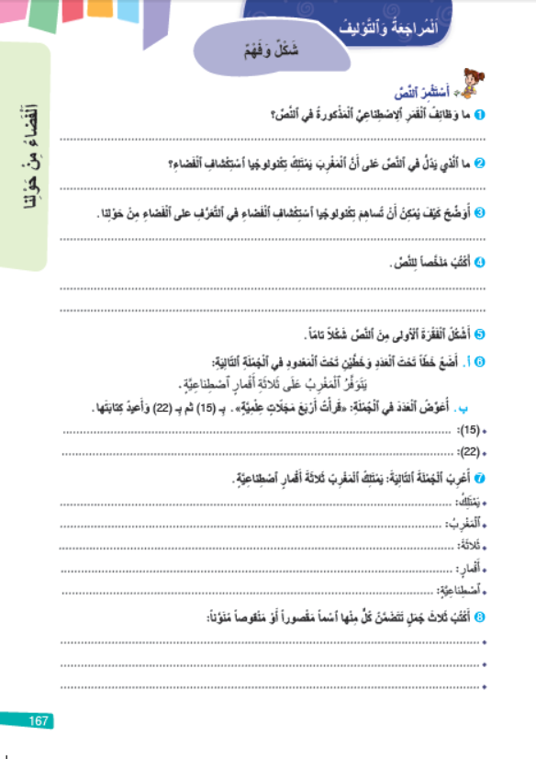
أجيبوا عن أسئلة استثمار المعجم وفهم النص.
اختتام الحصة
دعم
مراجعة وتوليف

Slide 16
نصحح جماعة.
اختتام الحصة
دعم
مراجعة وتوليف

Slide 17
صححوا على كراساتكم (تتمة التصحيح على الشريحة الموالية)
اختتام الحصة
دعم
مراجعة وتوليف
اَلْكَوْنُ — اَلْمَدارُ — اَلْأَقْمارُ ٱلِاصْطِناعِيَّةُ — اَلْمَرْكَباتُ ٱلفَضائِيَّةُ — اَلْمَحَطَّةُ ٱلفَضائِيَّةُ — اَلْغِلافُ ٱلجَوِّيُّ — سبوتْنيكُ — اَلْجاذِبِيَّةُ- اِسْتِكْشافٌ...
يَعودُ: يَرْجِعُ تاريخُ - أُفُقٌ: مَجالٌ- نِطاقٌ...
وَظائِفُ ٱلْقَمَرِ ٱلِاصْطِناعِيِّ ٱلْوارِدَةُ في ٱلنَّصِّ: - اَلِاتِّصالاتُ: تَسْهيلُ نَقْلِ ٱلْمَعْلوماتِ عَبْرَ ٱلْقارّاتِ. - اَلْمُراقَبَةُ ٱلْجَوِّيَّةُ: اَلْمُساعَدَةُ عَلى ٱلتَّنَبُّؤِ بِحالَةِ ٱلطَّقْسِ. - اَلْمُراقَبَةُ ٱلْبيئِيَّةُ: رَصْدُ ٱلتَّحَوُّلاتِ ٱلْمُناخِيَّةِ وَٱلْحِفاظُ عَلى ٱلْمَوارِدِ ٱلطَّبيعِيَّةِ.
اَلصّورَةُ ٱلْمُرْفَقَةُ بِٱلنَّصِّ ٱلَّتي تَتَضَمَّنُ قَمَراً ٱصْطِناعِيّاً يَحْمِلُ ٱلْعَلَمَ ٱلْمَغْرِبِيَّ، ٱسْمُهُ مُحَمَّدٌ ٱلسّادِسُ.
تُساهِمُ هذِهِ ٱلتِّكْنولوجْيا في ٱلتَّعَرُّفِ عَلى ٱلْفَضاءِ مِنْ خِلالِ إِرْسالِ ٱلْأَقْمارِ ٱلِاصْطِناعِيَّةِ لِرَصْدِ ٱلْغِلافِ ٱلْجَوِّيِّ، وَإِقامَةِ ٱلْمَحَطّاتِ ٱلْفَضائِيَّةِ لِإِجْراءِ ٱلتَّجارِبِ ٱلْعِلْمِيَّةِ خارِجَ ٱلْجاذِبِيَّةِ، وَدِراسَةِ آثارِ ٱلْفَضاءِ عَلى جِسْمِ ٱلْإِنْسانِ تَمْهيداً لِرِحْلاتٍ أَبْعَدَ في ٱلْكَوْنِ.

Slide 18

ننتقل إلى استثمار الظواهر اللغوية. أجيبوا عن الأسئلة المحددة على الشريحة.
اختتام الحصة
دعم
مراجعة وتوليف

Slide 19
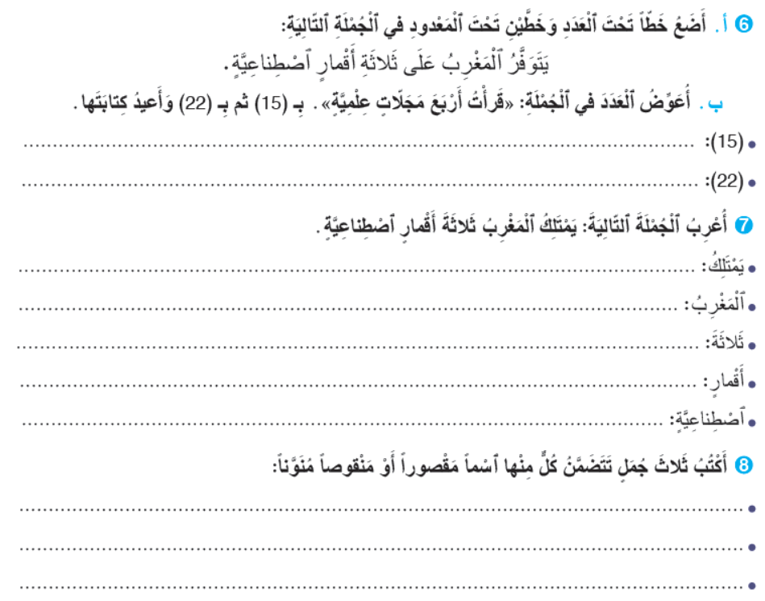
نصحح جماعة.
اختتام الحصة
دعم
مراجعة وتوليف

Slide 20
صححوا على كراساتكم.
مناقشة الجمل الخاصة بالسؤال الثامن.
اختتام الحصة
دعم
مراجعة وتوليف
قَرَأْتُ خَمْسَ عَشْرَةَ مَجَلَّةً عِلْمِيَّةً.
قَرَأْتُ ٱثْنَتَيْنِ وَعِشْرينَ مَجَلَّةً عِلْمِيَّةً.
فِعْلٌ مُضارِعٌ مَرْفوعٌ وَعَلامَةُ رَفْعِهِ ٱلضَّمَّةُ ٱلظّاهِرَةُ عَلى آخِرِهِ.
فاعِلٌ مَرْفوعٌ وَعَلامَةُ رَفْعِهِ ٱلضَّمَّةُ ٱلظّاهِرَةُ عَلى آخِرِهِ.
مَفْعولٌ بِهِ مَنْصوبٌ وَعَلامَةُ نَصْبِهِ ٱلْفَتْحَةُ ٱلظّاهِرَةُ عَلى آخِرِهِ، وَهُوَ مُضافٌ.
مُضافٌ إِلَيْهِ مَجْرورٌ وَعَلامَةُ جَرِّهِ ٱلْكَسْرَةُ ٱلظّاهِرَةُ عَلى آخِرِهِ.
نَعْتٌ مَجْرورٌ وَعَلامَةُ جَرِّهِ ٱلْكَسْرَةُ ٱلظّاهِرَةُ عَلى آخِرِهِ.

Slide 21
توجيه
تخصيص حصة الدعم لتثبيت التعلمات المدرسة خلال المراحل السابقة ومعالجة التعثرات المرتبطة بها؛
توجيه التلاميذ إلى تخصيص دفتر للدعم تنجز فيه الأنشطة المقترحة؛
توجيه التلاميذ في نهاية كل حصة إلى استثمار أنشطة مفكرتي لمراجعة قواعد الظواهر اللغوية والتدرب على توظيفها من خلال الأنشطة المدرجة فيها.

Slide 22
دعم
دعم دروس التراكيب
نصب الأفعال الخمسة وجزمها؛
الجملة الشرطية.

Slide 23

في البداية، سنتذكر الدروس التي راجعناها في الحصة الماضية. خذوا ألواحكم.
اختتام الحصة
دعم
مراجعة وتوليف

Slide 24
اكتبوا على ألواحكم نعتا حقيقيا مناسبا مكان النقط؟
اختتام الحصة
دعم
مراجعة وتوليف
اِسْتِعْمالُ ٱلطّاقاتِ ............. حِمايَةٌ لِلْبيئَةِ.

Slide 25
اكتبوا على ألواحكم نعتين حقيقيين مناسبين مكان النقط؟
اختتام الحصة
دعم
مراجعة وتوليف
قَدَّمَ ٱلْمُنْتَدى أَفْكاراً ............... حَوْلَ ظاهِرَةِ ٱلِاحْتِباسِ ...............

Slide 26
أعربوا على ألواحكم الكلمة المكتوبة بلون مغاير.
اختتام الحصة
دعم
مراجعة وتوليف
قَدَّمَ ٱلتِّلْميذانِ ٱلْمُجِدّانِ مَشْروعاً بيئِيّاً.

Slide 27
أعربوا على ألواحكم الكلمة المكتوبة بلون مغاير.
اختتام الحصة
دعم
مراجعة وتوليف
ساهَمَ ٱلْمُواطِنونَ ٱلْمُتَطَوِّعونَ في غَرْسِ ٱلْأَشْجارِ.

Slide 28
ننتقل إلى درس الحال. اكتبوا على ألواحكم الحال الوارد في الجملة التالية وحددوا نوعه.
اختتام الحصة
دعم
مراجعة وتوليف
عادَ ٱلصَّيَّادُ مِنَ ٱلْبَحْرِ خائِباً بَعْدَ أَنْ أَفْسَدَ ٱلتَّلَوُّثُ مِياهَهُ.

Slide 29
اكتبوا على ألواحكم الحال الوارد في الجملة التالية وحددوا نوعه.
اختتام الحصة
دعم
مراجعة وتوليف
جَلَسَ ٱلْأَطْفالُ يَرْسُمونَ لَوْحاتِ ٱلطَّبيعَةِ.

Slide 30
اكتبوا على ألواحكم الحال الوارد في الجملة التالية وحددوا نوعه.
اختتام الحصة
دعم
مراجعة وتوليف
نَظَرَتِ ٱلْأُمُّ إِلى ٱلْأَنْهارِ ٱلْمُلَوَّثَةِ وَهِيَ حَزينَةٌ عَلى فُقْدانِ صَفائِها.

Slide 31
الآن. سنراجع الدرسين التاليين:
اختتام الحصة
دعم
مراجعة وتوليف
نَصْبُ ٱلْأَفْعالِ ٱلْخَمْسَةِ وَجَزْمُها؛
اَلْجُمْلَةُ ٱلشَّرْطِيَّةُ.

Slide 32
من يذكرنا بتعريف الأفعال الخمسة؟
اختتام الحصة
دعم
مراجعة وتوليف
ماذا نَقْصِدُ بِٱلْأَفْعالِ ٱلْخَمْسَةِ؟

Slide 33

من يقرأ التعريف التالي ؟
اختتام الحصة
دعم
مراجعة وتوليف
اَلْأَفْعالُ ٱلْخَمْسَةُ هِيَ صِيَغُ تَصْريفِ ٱلْفِعْلِ في ٱلْمُضارِعِ مَعَ ٱلضَّمائِرِ ٱلتّالِيَةِ: أَنْتِ – أَنْتُما – هُما – أَنْتُمْ – هُمْ.
اَلْأَفْعالُ ٱلْخَمْسَةُ | اَلضَّمائِرُ
تَجْلِسينَ | أَنْتِ
تَجْلِسانِ | أَنْتُما
يَجْلِسانِ-تَجْلِسانِ | هُما
تَجْلِسونَ | أَنْتُمْ
يَجْلِسونَ | هُمْ
أَمْثِلَةٌ

Slide 34
من يذكرنا بأدوات نصب المضارع؟
اختتام الحصة
دعم
مراجعة وتوليف
أَدَواتُ نَصْبِ ٱلْمُضارِعِ

Slide 35
من يقرأ؟ لاحظوا تغير حركة الفعل المضارع من الضمة إلى الفتحة.
اختتام الحصة
دعم
مراجعة وتوليف
أَدَواتُ نَصْبِ ٱلْمُضارِعِ هِيَ : أَنْ – لَنْ – إِذَنْ- كَيْ...
تَلْعَــبُ لَنْ تَلْعَـــبَ
يَجْلِـــسُ أَنْ يَجْلِــــسَ
تَرْسُــــمُ كَيْ تَرْسُــــــمَ

Slide 36
من يذكرنا بأدوات جزم المضارع؟
اختتام الحصة
دعم
مراجعة وتوليف
أَدَواتُ جَزْمِ ٱلْمُضارِعِ

Slide 37
من يقرأ؟ لاحظوا تغير حركة آخر الفعل المضارع من الضمة إلى السكون.
اختتام الحصة
دعم
مراجعة وتوليف
أَدَواتُ جَزْمِ ٱلْمُضارِعِ هِيَ : لَمْ – لَمّا – لامُ ٱلْأَمْرِ – لا ٱلنّاهِيَةُ...
تَلْعَـــــبُ لَمْ تَلْعَـــــبْ
يَجْلِــــسُ لَمّا يَجْلِــــسْ
تَرْسُــــمُ لا تَرْسُـــــــمْ

Slide 38
خذوا ألواحكم. اكتبوا الأفعال الخمسة من فعل: كتب.
اختتام الحصة
دعم
مراجعة وتوليف
كَتَبَ

Slide 39
نصحح. من يقرأ؟
اختتام الحصة
دعم
مراجعة وتوليف
اَلْأَفْعالُ ٱلْخَمْسَةُ | اَلضَّمائِرُ
تَكْتُبينَ | أَنْتِ
تَكْتُبانِ | أَنْتُما
يَكْتُبانِ- تَكْتُبانِ | هُما
تَكْتُبونَ | أَنْتُمْ
يَكْتُبونَ | هُمْ

Slide 40
نصحح. من يقرأ؟
اختتام الحصة
دعم
مراجعة وتوليف
اَلْأَفْعالُ ٱلْخَمْسَةُ | اَلضَّمائِرُ
تَكْتُبينَ | أَنْتِ
تَكْتُبانِ | أَنْتُما
يَكْتُبانِ- تَكْتُبانِ | هُما
تَكْتُبونَ | أَنْتُمْ
يَكْتُبونَ | هُمْ

Slide 41
من يعرب" تكتبين"؟
مناقشة الأجوبة مع التركيز على ذكر الفاعل قبل الانتقال إلى الفعل الموالي.
اختتام الحصة
دعم
مراجعة وتوليف
اَلْأَفْعالُ ٱلْخَمْسَةُ | اَلضَّمائِرُ
تَكْتُبينَ | أَنْتِ
تَكْتُبانِ | أَنْتُما
يَكْتُبانِ- تَكْتُبانِ | هُما
تَكْتُبونَ | أَنْتُمْ
يَكْتُبونَ | هُمْ

Slide 42
كيف نجزم أو ننصب الأفعال الخمسة؟
اختتام الحصة
دعم
مراجعة وتوليف
كَيْفَ نَنْصِبُ أَوْ نَجْزِمُ ٱلْأَفْعالَ ٱلْخَمْسَةَ؟

Slide 43
من يقرأ؟
اختتام الحصة
دعم
مراجعة وتوليف
لِنَصْبِ أَوْ جَزْمِ ٱلْأَفْعالِ ٱلْخَمْسَةِ نَحْذِفُ ٱلنّونَ مِنْ آخِرِها.

Slide 44
أعيدوا كتابة الأفعال على ألواحكم بعد إدخال أداة النصب " كي".
اختتام الحصة
دعم
مراجعة وتوليف
اَلْأَفْعالُ ٱلْخَمْسَةُ | اَلضَّمائِرُ
تَكْتُبينَ | أَنْتِ
تَكْتُبانِ | أَنْتُما
يَكْتُبانِ- تَكْتُبانِ | هُما
تَكْتُبونَ | أَنْتُمْ
يَكْتُبونَ | هُمْ

Slide 45
نصحح، من يقرأ؟
اختتام الحصة
دعم
مراجعة وتوليف
نَصْبُ ٱلْأَفْعالِ ٱلْخَمْسَةِ | اَلْأَفْعالُ ٱلْخَمْسَةُ | اَلضَّمائِرُ
كَيْ تَكْتُبي | تَكْتُبينَ | أَنْتِ
كَيْ تَكْتُبا | تَكْتُبانِ | أَنْتُما
كَيْ يَكْتُبا كَيْ تَكْتُبا | يَكْتُبانِ - تَكْتُبانِ | هُما
كَيْ تَكْتُبوا | تَكْتُبونَ | أَنْتُمْ
كَيْ يَكْتُبوا | يَكْتُبونَ | هُمْ

Slide 46
أعيدوا كتابة الأفعال على ألواحكم بعد إدخال أداة الجزم " لم"
اختتام الحصة
دعم
مراجعة وتوليف
اَلْأَفْعالُ ٱلْخَمْسَةُ | اَلضَّمائِرُ
تَكْتُبينَ | أَنْتِ
تَكْتُبانِ | أَنْتُما
يَكْتُبانِ- تَكْتُبانِ | هُما
تَكْتُبونَ | أَنْتُمْ
يَكْتُبونَ | هُمْ

Slide 47
نصحح من يقرأ؟
اختتام الحصة
دعم
مراجعة وتوليف
جَزْمُ ٱلْأَفْعالِ ٱلْخَمْسَةِ | اَلْأَفْعالُ ٱلْخَمْسَةُ | اَلضَّمائِرُ
لَمْ تَكْتُبي | تَكْتُبينَ | أَنْتِ
لَمْ تَكْتُبا | تَكْتُبانِ | أَنْتُما
لَمْ يَكْتُبا لَمْ تَكْتُبا | يَكْتُبانِ - تَكْتُبانِ | هُما
لَمْ تَكْتُبوا | تَكْتُبونَ | أَنْتُمْ
لَمْ يَكْتُبوا | يَكْتُبونَ | هُمْ

Slide 48
ننتقل إلى درس الجملة الشرطية. من يذكرنا بتعريف الجملة الشرطية؟
اختتام الحصة
دعم
مراجعة وتوليف
تَعْريفُ ٱلْجُمْلَةِ ٱلشَّرْطِيَّةِ.

Slide 49
من يقرأ؟
اختتام الحصة
دعم
مراجعة وتوليف
تَتَكَوَّنُ ٱلْجُمْلَةُ ٱلشَّرْطِيَّةُ مِنْ أَداةِ جَزْمٍ، وَمِنْ فِعْلَيْنِ مُضارِعَيْنِ مَجْزومَيْنِ، يُسَمّى ٱلْأَوَّلُ فِعْلَ ٱلشَّرْطِ، وَٱلثّاني جَوابَ ٱلشَّرْطِ.

Slide 50
مثال لجملة شرطية.
التذكير بأن أداة الشرط تجزم فعلين
اختتام الحصة
دعم
مراجعة وتوليف
جَوابُ ٱلشَّرْطِ.
فِعْلُ ٱلشَّرْطِ.
مَنْ يَجْتَهِدْ في دِراسَتِهِ يَحْصُلْ عَلى نَتائِجَ جَيِّدَةٍ.
أَداةُ جَزْمٍ تَجْزِمُ فِعْلَيْنِ مُضارِعَيْنِ.

Slide 51
مثال آخر لجلمة شرطية. من يحدد عناصرها؟
اختتام الحصة
دعم
مراجعة وتوليف
ما تُقَدِّمُوا مِنْ خَيْرٍ تَجِدُوهُ عِنْدَ اللَّهِ.

Slide 52
نصحح جماعة.
اختتام الحصة
دعم
مراجعة وتوليف
جَوابُ ٱلشَّرْطِ.
فِعْلُ ٱلشَّرْطِ.
ما تُقَدِّمُوا مِنْ خَيْرٍ تَجِدُوهُ عِنْدَ ٱللَّهِ.
أَداةُ جَزْمٍ تَجْزِمُ فِعْلَيْنِ مُضارِعَيْنِ.

Slide 53
سجلوا على ألواحكم أداة الشرط وفعل الشرط وجواب الشرط في الجملة التالية:
اختتام الحصة
دعم
مراجعة وتوليف
إِنْ تَحْمِ ٱلْغاباتِ مِنَ ٱلْقَطْعِ تَجِدْ هَواءً نَقِيّاً وَحَياةً أَفْضَلَ.

Slide 54
سجلوا على ألواحكم أداة الشرط وفعل الشرط وجواب الشرط في الجملة التالية:
اختتام الحصة
دعم
مراجعة وتوليف
حَيْثُما يَسُدْ عَدْلُ ٱلْقُضاةِ يَنْعَمِ ٱلنّاسُ بٱلْأَمانِ.

Slide 55
خذوا دفاتر الدعم وسجلوا تاريخ اليوم ثم أنجزوا الأنشطة التالية:
اختتام الحصة
دعم
مراجعة وتوليف
سَجِّل(ي) عَلى دَفْتَرِك كُلَّ فِعْلٍ جاءَ عَلى صيغَةِ ٱلْأَفْعالِ ٱلْخَمْسَةِ مِمّا يَلي:
يَكْتُبوا - يَحْميانِ - يُنَظِّفونَ - تَسْقينَ - يَعودانِ – سافَروا- وَدَّعوا
2. حَوِّل(ي) ٱلْعِبارَةَ ٱلتّالِيَةَ حَسَبَ ٱلضَّمائِرِ ٱلْمُقْتَرَحَةِ: يَدْرُسُ كَيْ يَنْجَحَ.
- أَنْتِ:
- أَنْتُما:
- أَنْتُمْ:
3. اُكْتُب(ي) جُمْلَتَيْنِ شَرْطِيَّتَيْنِ مُسْتَعْمِلاً (إِنْ - مَهْما).
4. أَعْرِب(ي) ٱلْجُمْلَةَ ٱلتّالِيَةَ:
يُراجِعُ ٱلْمُتَعَلِّمونَ ٱلدُّروسَ ٱسْتِعْداداً لِلِامْتِحانِ.

Slide 56
نصحح جماعة. مناقشة الأجوبة مع التذكير بقواعد كل ظاهرة.
اختتام الحصة
دعم
مراجعة وتوليف
سَجِّل(ي) عَلى دَفْتَرِك كُلَّ فِعْلٍ جاءَ عَلى صيغَةِ ٱلْأَفْعالِ ٱلْخَمْسَةِ مِمّا يَلي:
يَكْتُبوا - يَحْميانِ - يُنَظِّفونَ - تَسْقينَ - يَعودانِ – سافَروا- وَدَّعوا
2. حَوِّل(ي) ٱلْعِبارَةَ ٱلتّالِيَةَ حَسَبَ ٱلضَّمائِرِ ٱلْمُقْتَرَحَةِ: يَدْرُسُ كَيْ يَنْجَحَ.
- أَنْتِ:
- أَنْتُما:
- أَنْتُمْ:
3. اُكْتُب(ي) جُمْلَتَيْنِ شَرْطِيَّتَيْنِ مُسْتَعْمِلاً (إِنْ - مَهْما).
4. أَعْرِب(ي) ٱلْجُمْلَةَ ٱلتّالِيَةَ:
يُراجِعُ ٱلْمُتَعَلِّمونَ ٱلدُّروسَ ٱسْتِعْداداً لِلِامْتِحانِ.

Slide 57
صححوا على دفاتركم. (تتمة التصحيح على الشريحة الموالية)
مناقشة الأمثلة الخاصة بالسؤال الثالث.
اختتام الحصة
دعم
مراجعة وتوليف
يَكْتُبوا - يَحْميانِ - يُنَظِّفونَ - تَسْقينَ - يَعودانِ .
2.
- أَنْتِ: تَدْرُسينَ كَيْ تَنْجَحي
- أَنْتُما: تَدْرُسانِ كَيْ تَنْجَحا
- أَنْتُمْ: تَدْرُسونَ كَيْ تَنْجَحوا
3. اُكْتُب(ي) جُمْلَتَيْنِ شَرْطِيَّتَيْنِ مُسْتَعْمِلاً (إِنْ - مَهْما).

Slide 58
صححوا على دفاتركم.
اختتام الحصة
دعم
مراجعة وتوليف
4 - يُراجِعُ: فِعْلٌ مُضارِعٌ مَرْفوعٌ وَعَلامَةُ رَفْعِهِ ٱلضَّمَّةُ ٱلظّاهِرَةُ عَلى آخِرِهِ.
- ٱلْمُتَعَلِّمونَ: فاعِلٌ مَرْفوعٌ وَعَلامَةُ رَفْعِهِ ٱلْواوُ لِأَنَّهُ جَمْعُ مُذَكَّرٍ سالِمٌ.
- ٱلدُّروسَ: مَفْعولٌ بِهِ مَنْصوبٌ وَعَلامَةُ نَصْبِهِ ٱلْفَتْحَةُ ٱلظّاهِرَةُ عَلى آخِرِهِ.
- ٱسْتِعْداداً: مَفْعولٌ لِأَجْلِهِ مَنْصوبٌ وَعَلامَةُ نَصْبِهِ ٱلْفَتْحَةُ ٱلظّاهِرَةُ عَلى آخِرِهِ.
- لِلِامْتِحانِ: ٱللَّامُ حَرْفُ جَرٍّ، وَٱلِامْتِحانِ ٱسْمٌ مَجْرورٌ وَعَلامَةُ جَرِّهِ ٱلْكَسْرَةُ ٱلظّاهِرَةُ عَلى آخِرِهِ.

Slide 59
اختتام الحصة
اختتام الحصة

Slide 60
أجيبوا عن السؤال رقم 4 على دفاتر البحث في منازلكم.
اختتام الحصة
دعم
مراجعة وتوليف

Slide 61

الفائزون بنجمة السلوك هم:
اختتام الحصة
دعم
مراجعة وتوليف

Slide 62

إلى اللقاء في الحصة المقبلة.
اختتام الحصة
دعم
مراجعة وتوليف

Slide 63

بناء على إنجازات المتعلمين خلال الممارسة المستقلة
ما تقديرك لنسبة التحكم في هدف الدرس؟
تسجل النسبة على صفحة اليوم من مذكرة الأستاذ.

